Slide 1
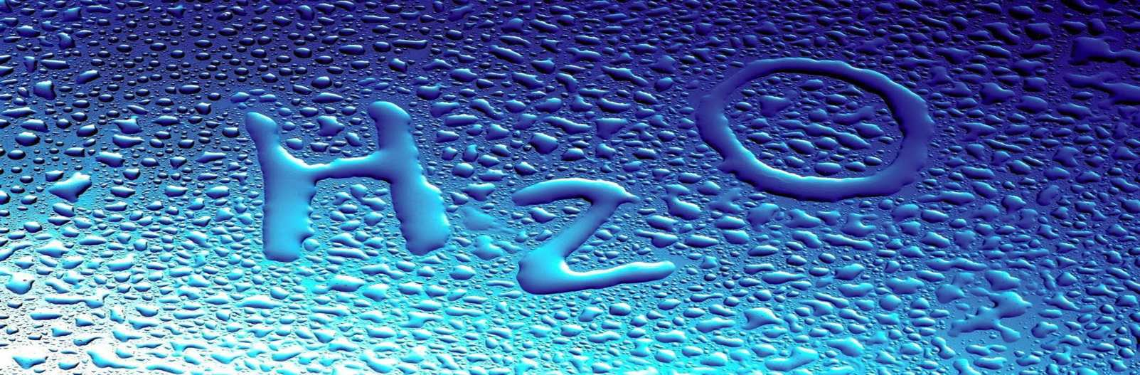
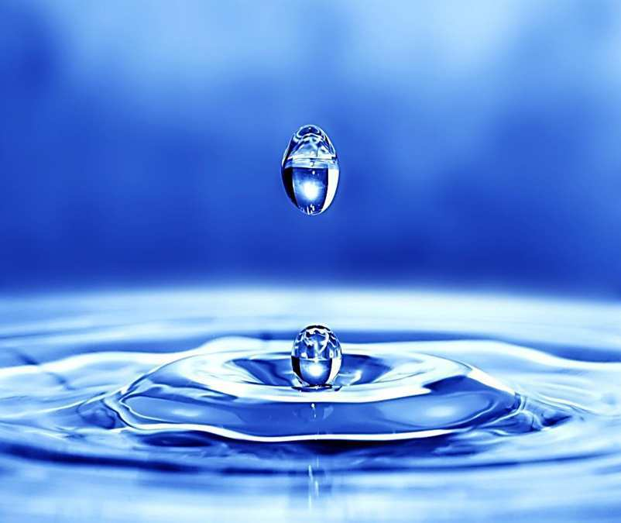
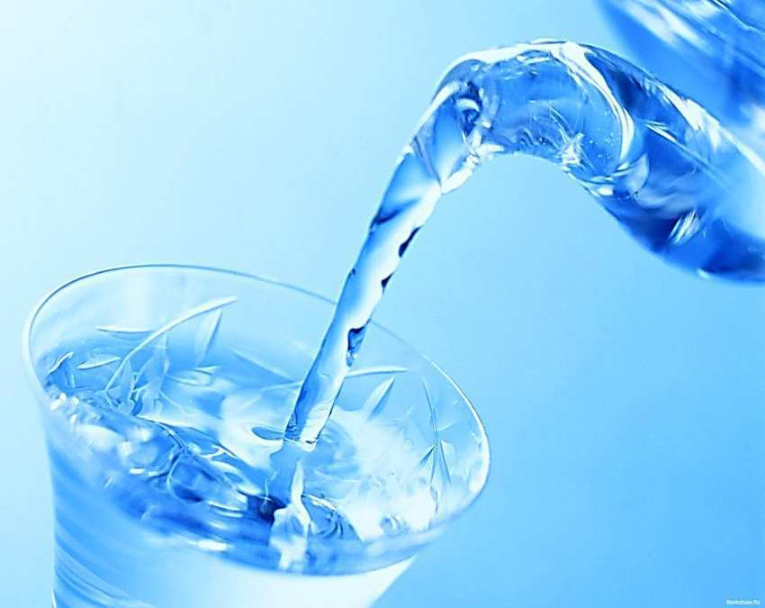
Густина води

Slide 2
Вода́, Н2O — хімічна речовина у вигляді прозорої безбарвної рідини без запаху і смаку, (в нормальних умовах). У природі існує у трьох агрегатних станах — твердому (лід), рідкому (вода) і газоподібному (водяна пара). Молекула води складається з одного атома оксигену і двох атомів гідрогену.
Поговоримо про густину води.

Slide 3
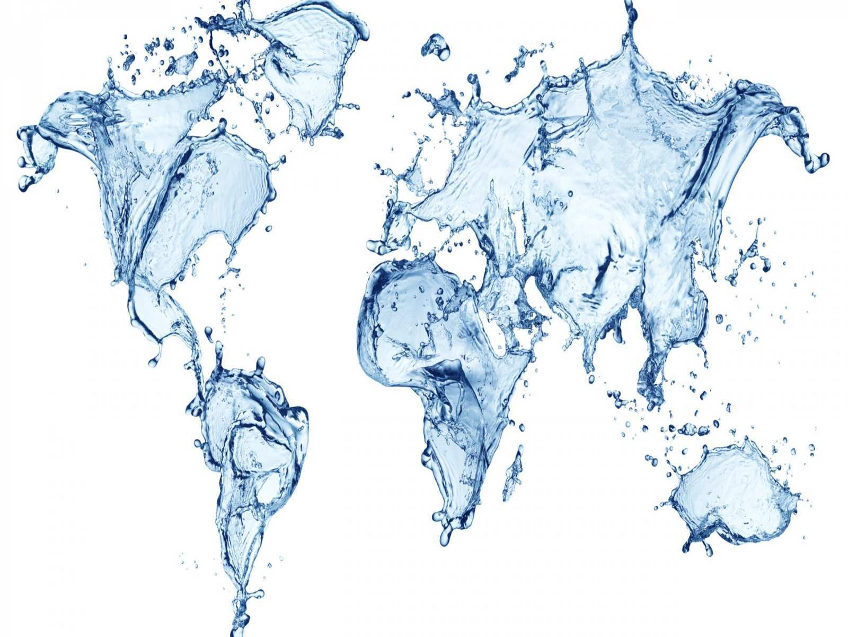

Slide 4
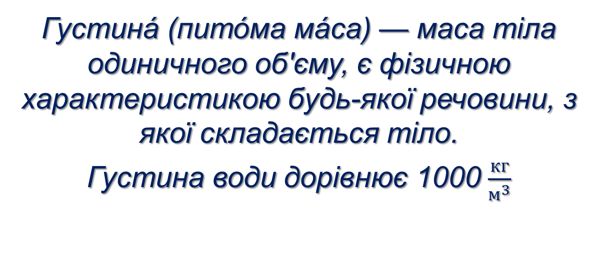
Густина́ (пито́ма ма́са) — маса тіла одиничного об'єму, є фізичною характеристикою будь-якої речовини, з якої складається тіло.
Густина води дорівнює 1000 $\frac{кг}{м^{3}}$

Slide 5
Щільність води при переході її з твердого стану в рідкий не зменшується, як майже у всіх інших речовин, а зростає. При нагріванні води від 0 до 4 ° С густина її також збільшується. При 4 ° С вода має максимальну щільність, і лише при подальшому нагріванні її густина зменшується.

Slide 6
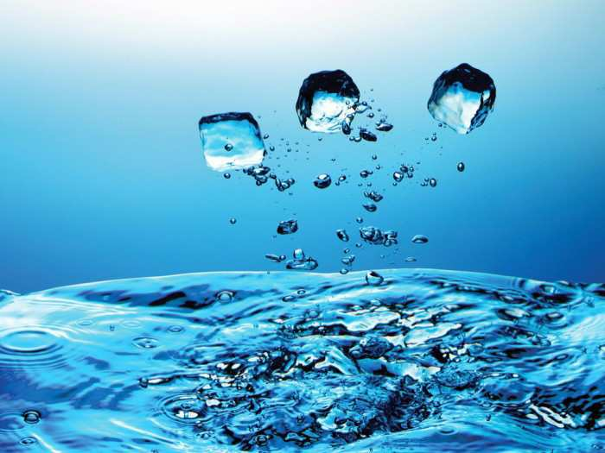
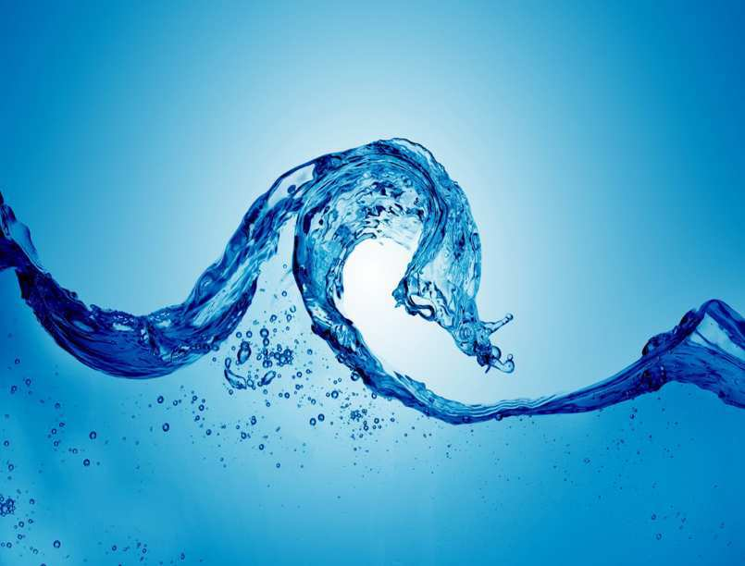
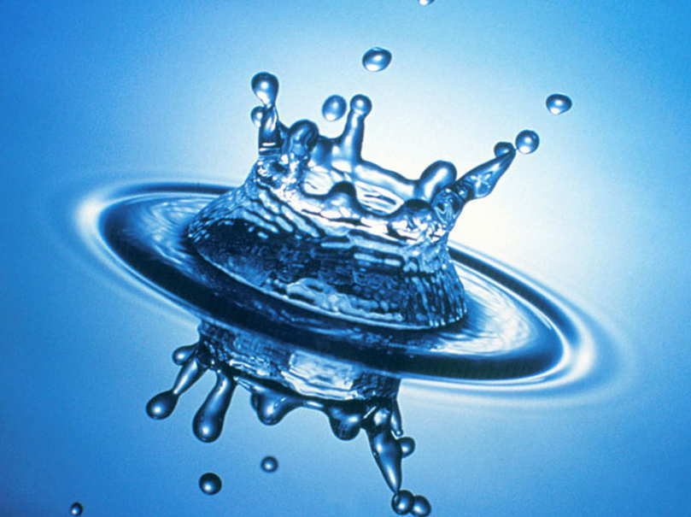
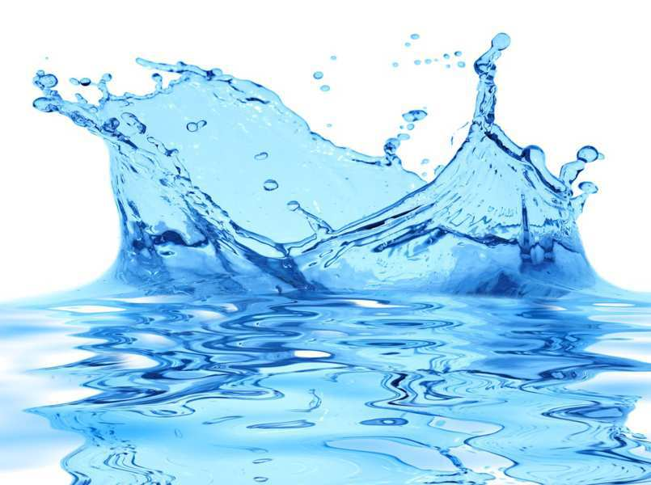

Slide 7
Якби при пониженні температури і при переході з рідкого стану в твердий густина води змінювалася так само, як це відбувається у переважної більшості речовин, то при наближенні зими поверхневі шари природних вод охолоджувалися. б до 0 ° С і опускалися на дно, звільняючи місце теплішим шарам, і так продовжувалося б до тих пір, поки вся маса водоймища не набула б температуру 0 ° С.

Slide 8
Далі вода починала б замерзати, крижини, що утворюються, занурювалися б на дно і водоймище промерзав б на всю його глибину. При цьому багато форм життя у воді були б неможливі. Але оскільки найбільшу густину вода досягає при 4 ° С, то переміщення її шарів, що викликається охолоджуванням, закінчується досягши цієї температури.

Slide 9
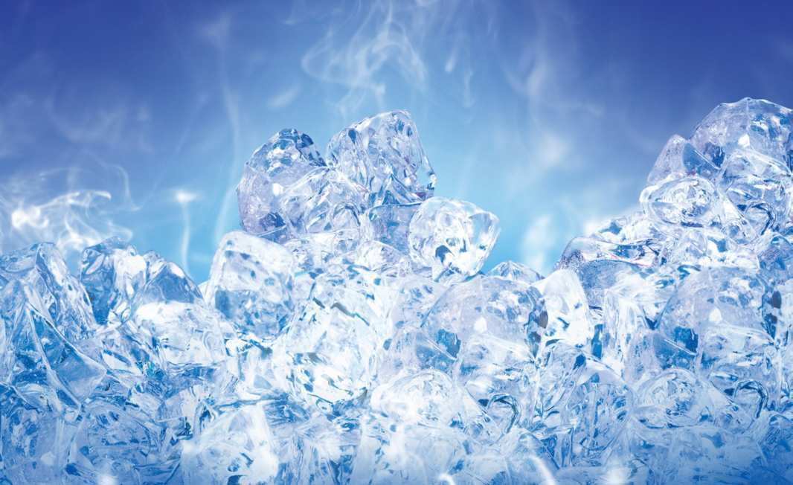
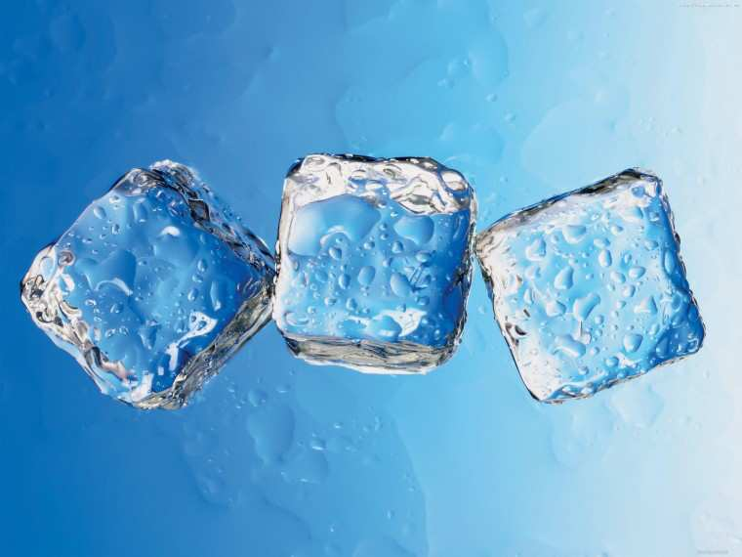

Slide 10
При подальшому зниженні температури охолоджений шар, що володіє меншою щільністю, залишається на поверхні, замерзає і тим самим захищає лежачі нижче шари від подальшого охолодження і замерзання.

Slide 11
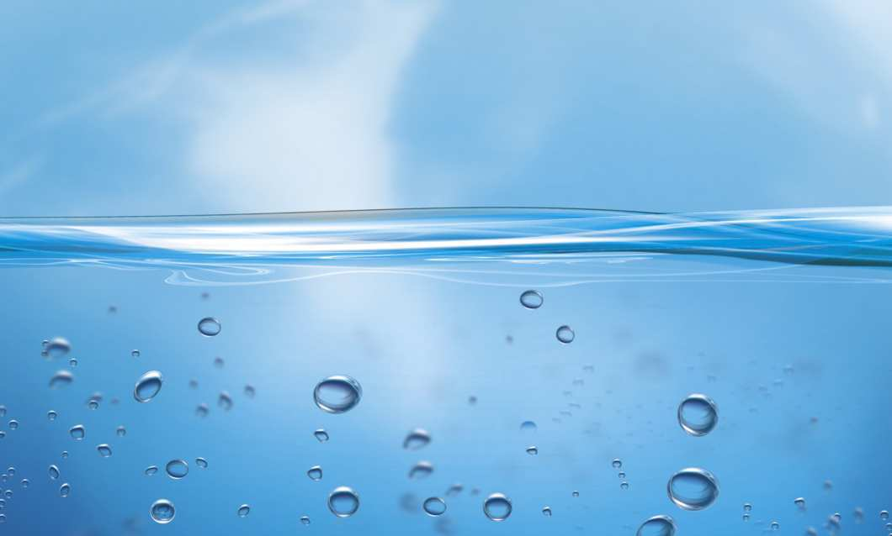
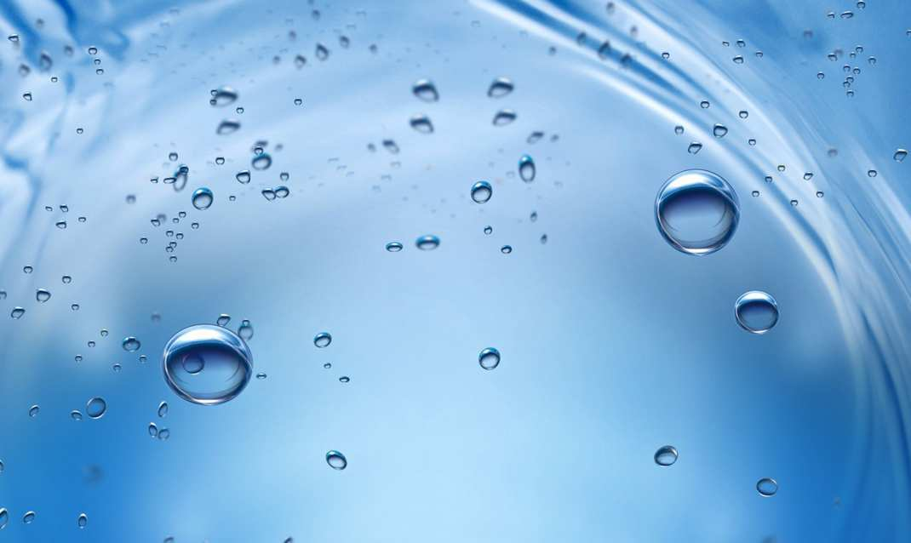

Slide 12
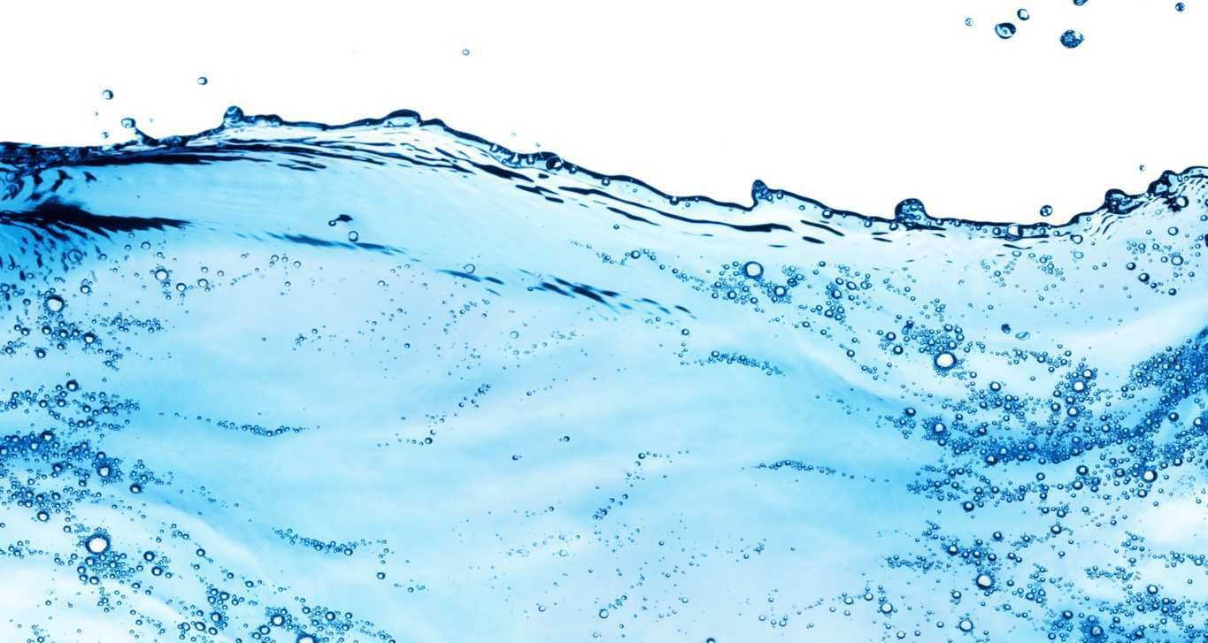
У міру нагрівання води уламків структури льоду в ній стає все менше, що призводить до подальшого підвищення щільності води. В інтервалі температур від 0 до 4 ° С цей ефект переважає над тепловим розширенням, так що густина води продовжує зростати.

Slide 13
Щоб перевірити густину води потрібно використати пікнометр.
Пікнометр являє собою скляну посудину з міткою об’ємами від
1 до 100 мл.

Slide 14
Пікнометр (від др.-греч. Πυκνός - «щільний» і μετρέω - «вимірюю») - физикохімічний прилад, скляна посудина спеціальної форми і певної місткості, що застосовується для вимірювання щільності речовин, в газоподібному, рідкому і твердому станах. Пікнометр був винайдений Дмитром Івановичем Менделєєвим в 1859 році.

Slide 15
